Slide 1
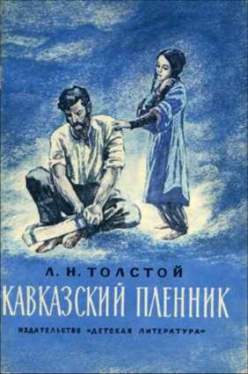
Литературная игра
по рассказу
Л.Н. Толстого «Кавказский пленник»

Slide 2
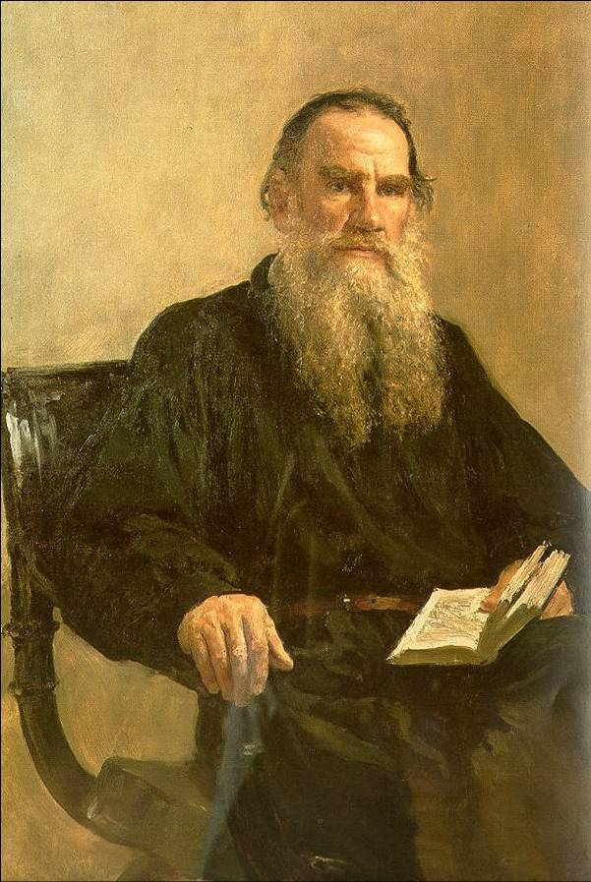
«На всё добро
ответим
мы добром,
На всю любовь
ответим
мы любовью».
Н.Рубцов

Slide 3
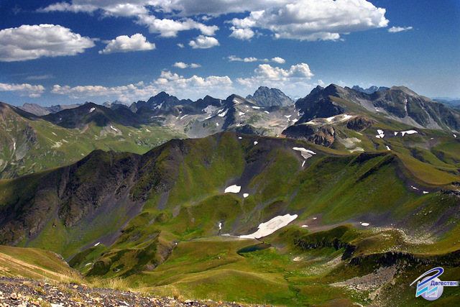
Кавказ

Slide 4
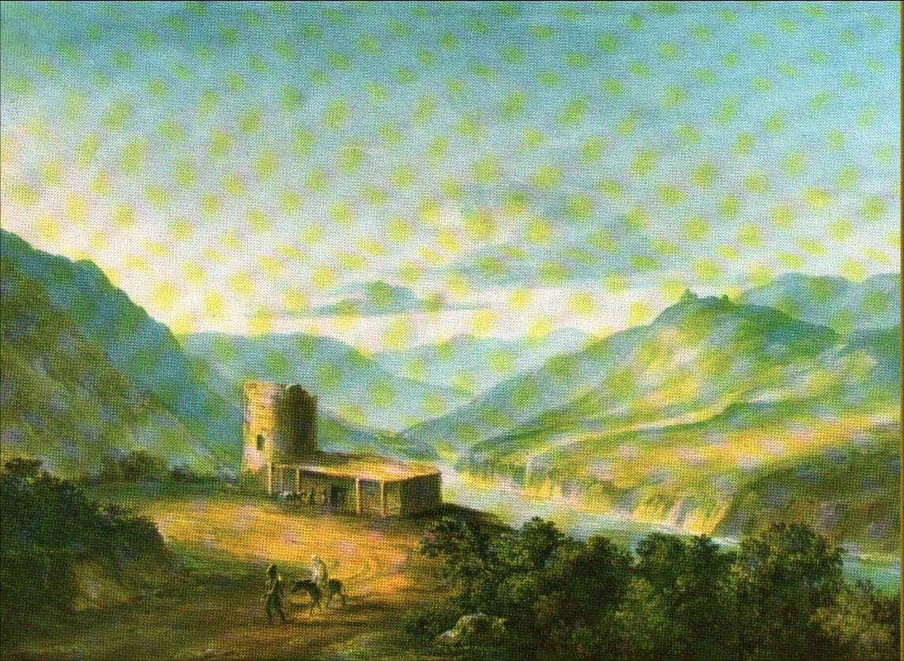
Военно-грузинская дорога М.Ю.Лермонтов (1837 г.)

Slide 5
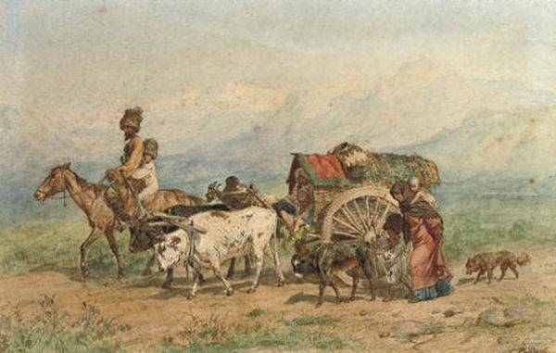
Почему Жилин выехал из крепости не один, а с обозом?

Slide 6
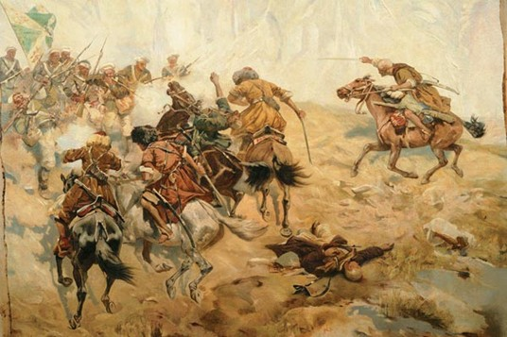
Как случилось, что Жилин остался без ружья?

Slide 7
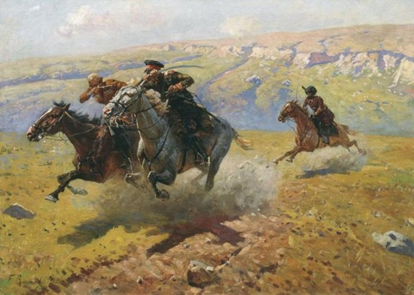

Slide 8
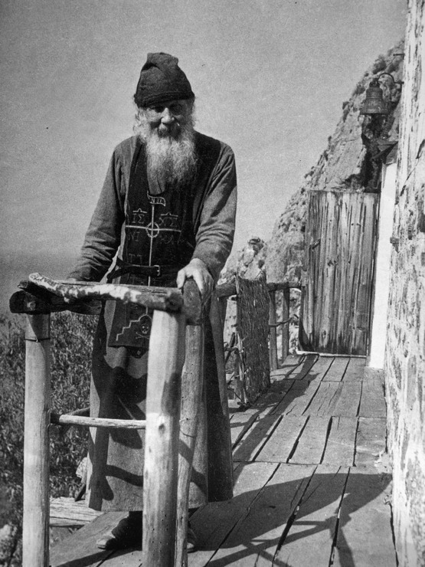
Какую историю о старике-отшельнике рассказал хозяин Жилину?

Slide 9
Вопросы.
1. Назовите время написания рассказа.
2. Где происходили события?
3. Какое оружие было при Жилине?
4. Как называется татарская деревня?
5. Сколько денег заплатил Жилин за свою лошадь, когда она была жеребёнком?
6. Что в переводе обозначает слово «джигит»?
7. За какую сумму татары согласились отпустить Жилина? ?
8. В какое время года происходили описанные события?
9.Что пообещал Жилин малому татарчонку за возможность сходить за аул на гору?
10. За сколько рублей выкупили Костылина?

Slide 10
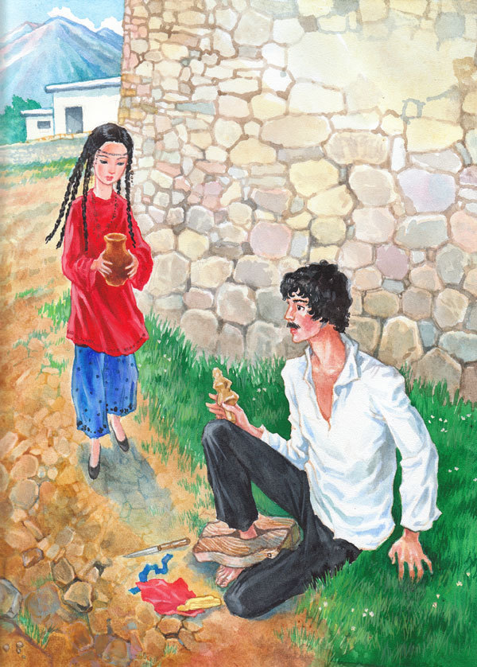
«… Дина, Динушка …»

Slide 11
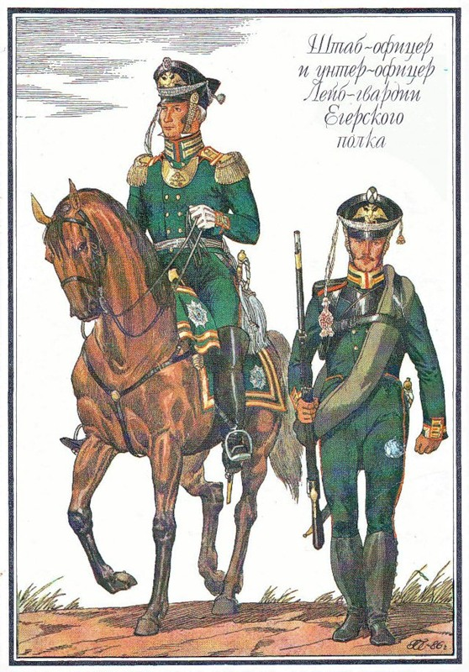

Slide 12
Конкурс капитанов.
Как звали главного героя рассказа? Почему по имени в рассказе назван Жилин, а не Костылин ?
Почему автор даёт героям такие фамилии ?
Чем удалось Жилину заслужить расположение Дины ?

Slide 13
Портрет героя, героини
1. Костылин
2. Жилин
3.Чёрный татарин Абдул-Мурат, отец Дины
4. Дина
5. Красный татарин Кази-Мугамед
6. Молодая татарка
7. Работник ногаец
8. Старик, проживающий уединённо

Slide 14
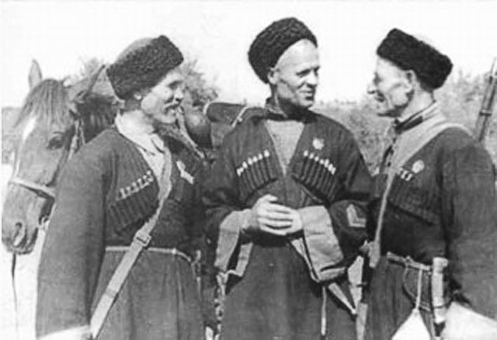

Slide 15
«На всё добро ответим
мы добром,
На всю любовь ответим
мы любовью».
Н.Рубцов

